Slide 1


Slide 2


Slide 3
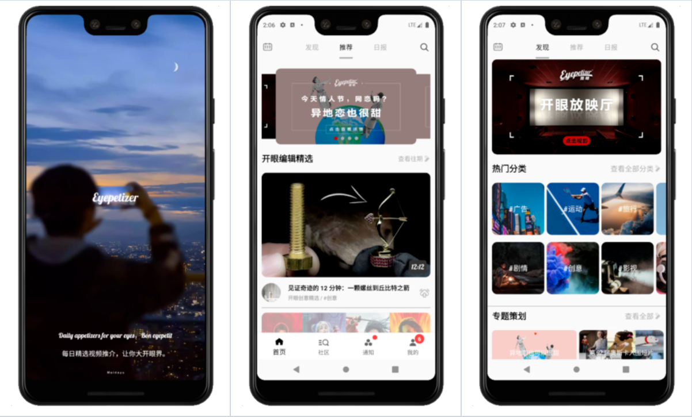

Slide 4
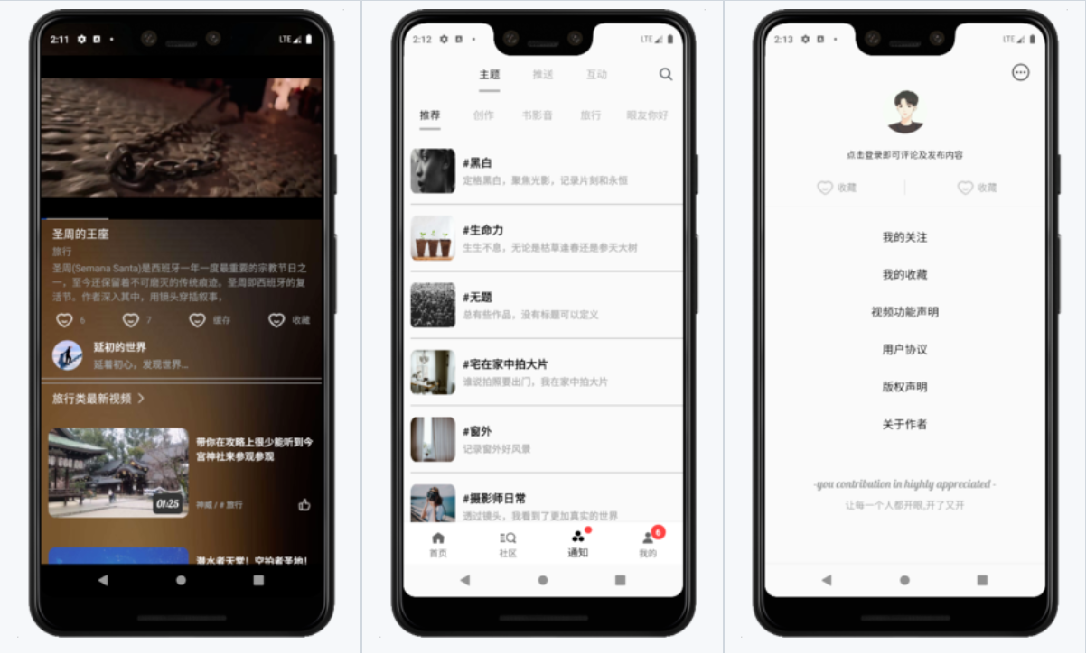

Slide 5
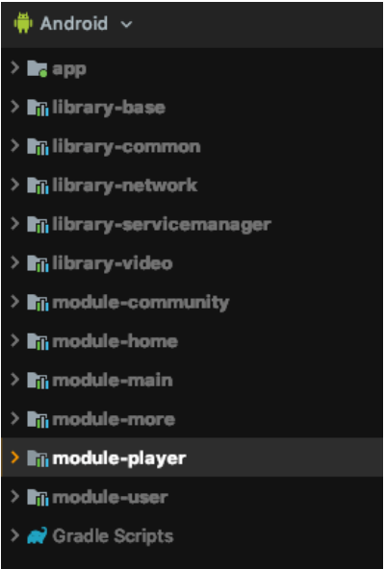
项目采用组件化的方式开发，使用MVVM + AndroidX + jetpack 组件为基本架构进行开发

Slide 6
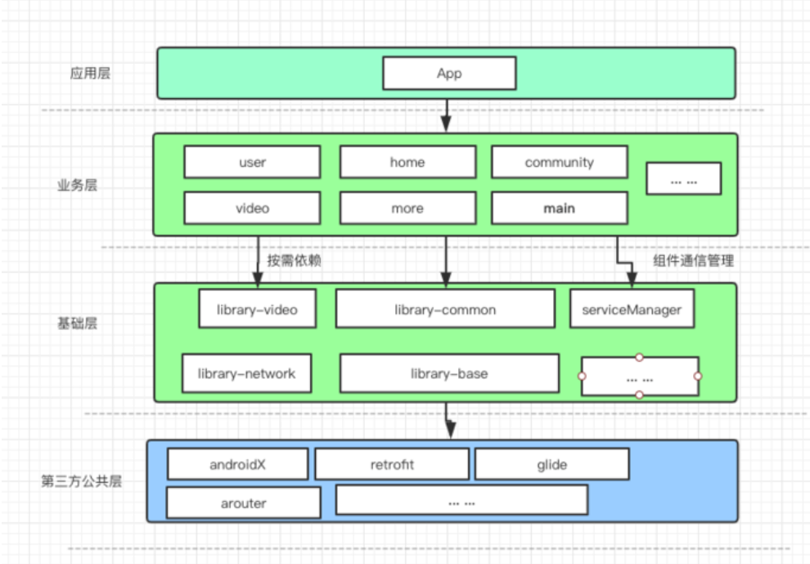
App架构图

Slide 7
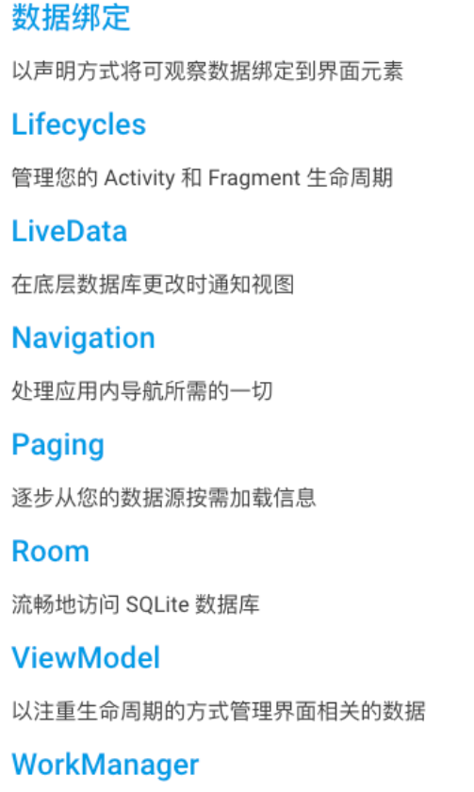
app 使用技术介绍
Mvvm 架构设计
Android X ，android Support 库的升级迁移版
jetpack

Slide 8
App第三方依赖
RxEasyHttp RxEasyHttp是一款github上开源的RxJava2+Retrofit2实现简单易用的网络请求框架，各种业务场景
Loadsir loadsir是一个app 页面状态管理的第三方库，控制app 内的加载页面 、加载错误页面、空页面显示，点击重试等
mmkv mmkv 是腾讯开源的一个轻量级的存储库，用来代替SharedPreferences BaseRecyclerViewAdapterHelper SmartRefreshLayout 这个库和上面那个库一样，用的非常多，
immersionbar 实现沉浸式状态栏的一个第三方库
glide 图片加载库，rxpermissions 权限加载库

Slide 9
utilcodex 一个android 工具库
BannerViewPager 一个第三方轮播图的库
PagerBottomTabStrip 一个第三方导航库，app中的底部导航就是基于这个库
gsyVideoPlayer 一个第三方视频播放库，基于bilibili 开源的 ijkplayer

Slide 10
声明
项目中所有api接口都是抓取自开眼app，所有版权均归属开眼app所有，仅供学习借鉴使用，请勿用做商业用途，若有侵权，请联系作者删除。

Slide 11
所带来的价值
世界千奇百怪，我们所知道的知识实在是太少，眼界也不开阔，除了通过读书学习，闲暇时刻也可通过此app来拓宽自己的眼界，获得更多的知识，打开自己的思维，领悟到世界的千千万万，不仅在思维上有一个智的飞跃，同时也能让如今快时代的青年，在工作之余得到放松。

Slide 12


